Slide 1


SOS Game
YU Jianxin 299909
LI Boyu 299914
LIU Yuhan 299916
TANG Enze299908
Notes:
© SUPINFO International University - http://www.supinfo.com
SUPINFO vous permet de partager ce document
Vous êtes libre de :
Partager — reproduire, distribuer et communiquer ce document Remixer — modifier ce document
A condition de respecter les règles suivantes :
Indication obligatoire de la paternité — Vous devez obligatoirement préciser l’origine « SUPINFO » du document au début de celui-ci de la même manière qu’indiqué par SUPINFO International University – Notamment en laissant obligatoirement la première et la dernière page du document, mais pas d'une manière qui suggérerait que SUPINFO International University vous soutiennent ou approuvent votre utilisation du document, surtout si vous le modifiez. Dans ce dernier cas, il vous faudra obligatoirement supprimer le texte « SUPINFO Official Document » en tête de page et préciser notamment la page indiquant votre identité et les modifications principales apportées.
En dehors de ces dispositions, aucune autre modification de la première et de la dernière page du document n’est autorisée.
NOTE IMPORTANTE : Ce document est mis à disposition selon le contrat CC-BY-NC-SA Creative Commons disponible en ligne http://creativecommons.org/licenses ou par courrier postal à Creative Commons, 171 Second Street, Suite 300, San Francisco, California 94105, USA modifié en ce sens que la première et la dernière page du document ne peuvent être supprimées en cas de reproduction, distribution, communication ou modification. Vous pouvez donc reproduire, remixer, arranger et adapter ce document à des fins non commerciales tant que vous respectez les règles de paternité et que les nouveaux documents sont protégés selon des termes identiques. Les autorisations au-delà du champ de cette licence peuvent être obtenues à support@supinfo.com.
© SUPINFO International University – EDUCINVEST - Rue Ducale, 29 - 1000 Brussels Belgium . www.supinfo.com

Slide 2
Preview
SOS Game
Introduction of game
Ueser experience
Design idea

Slide 3

1. Introduction of game.
SOS Game.

Slide 4
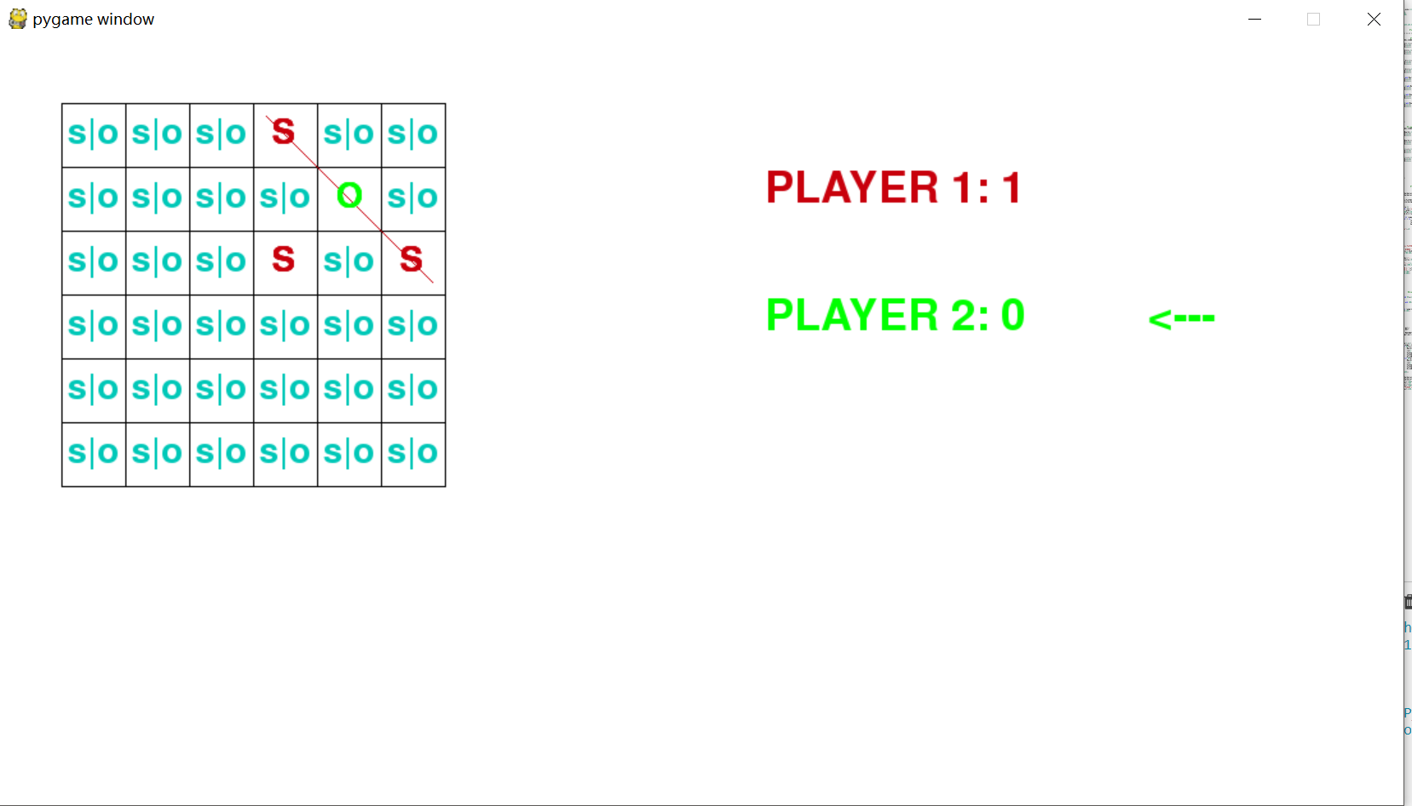
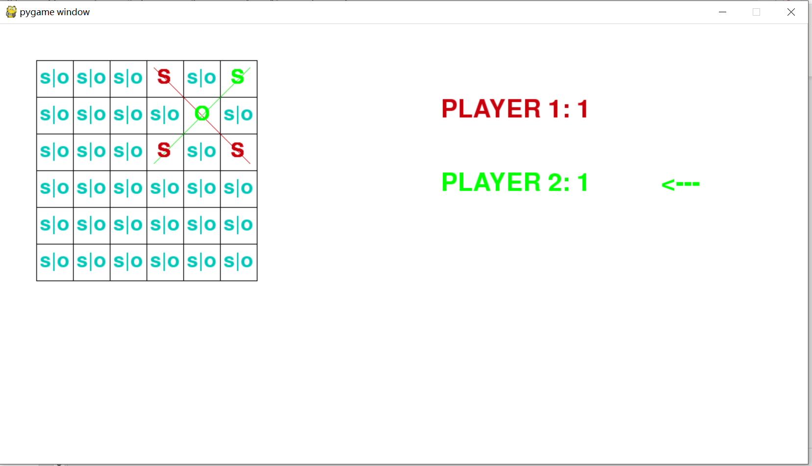
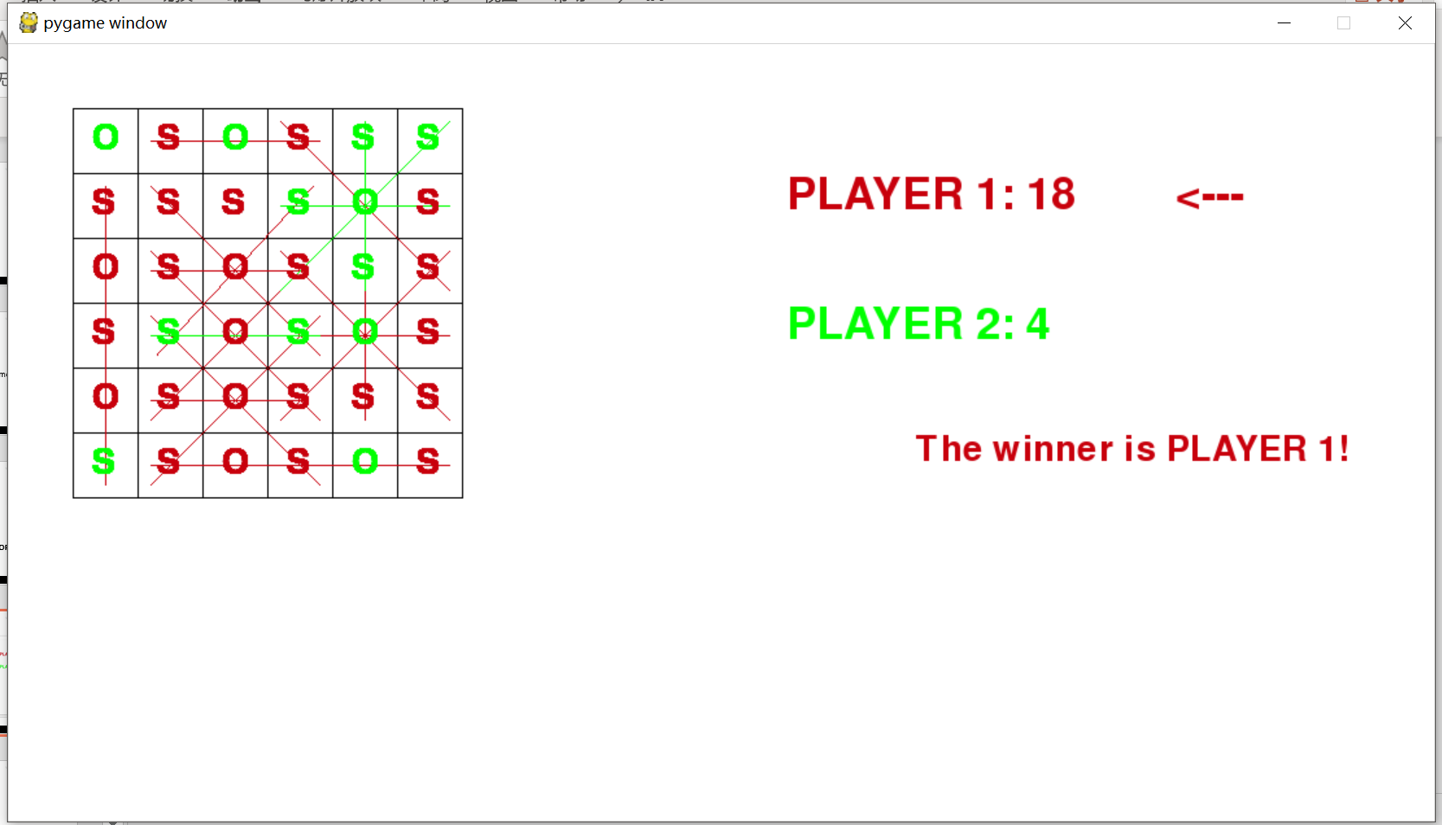
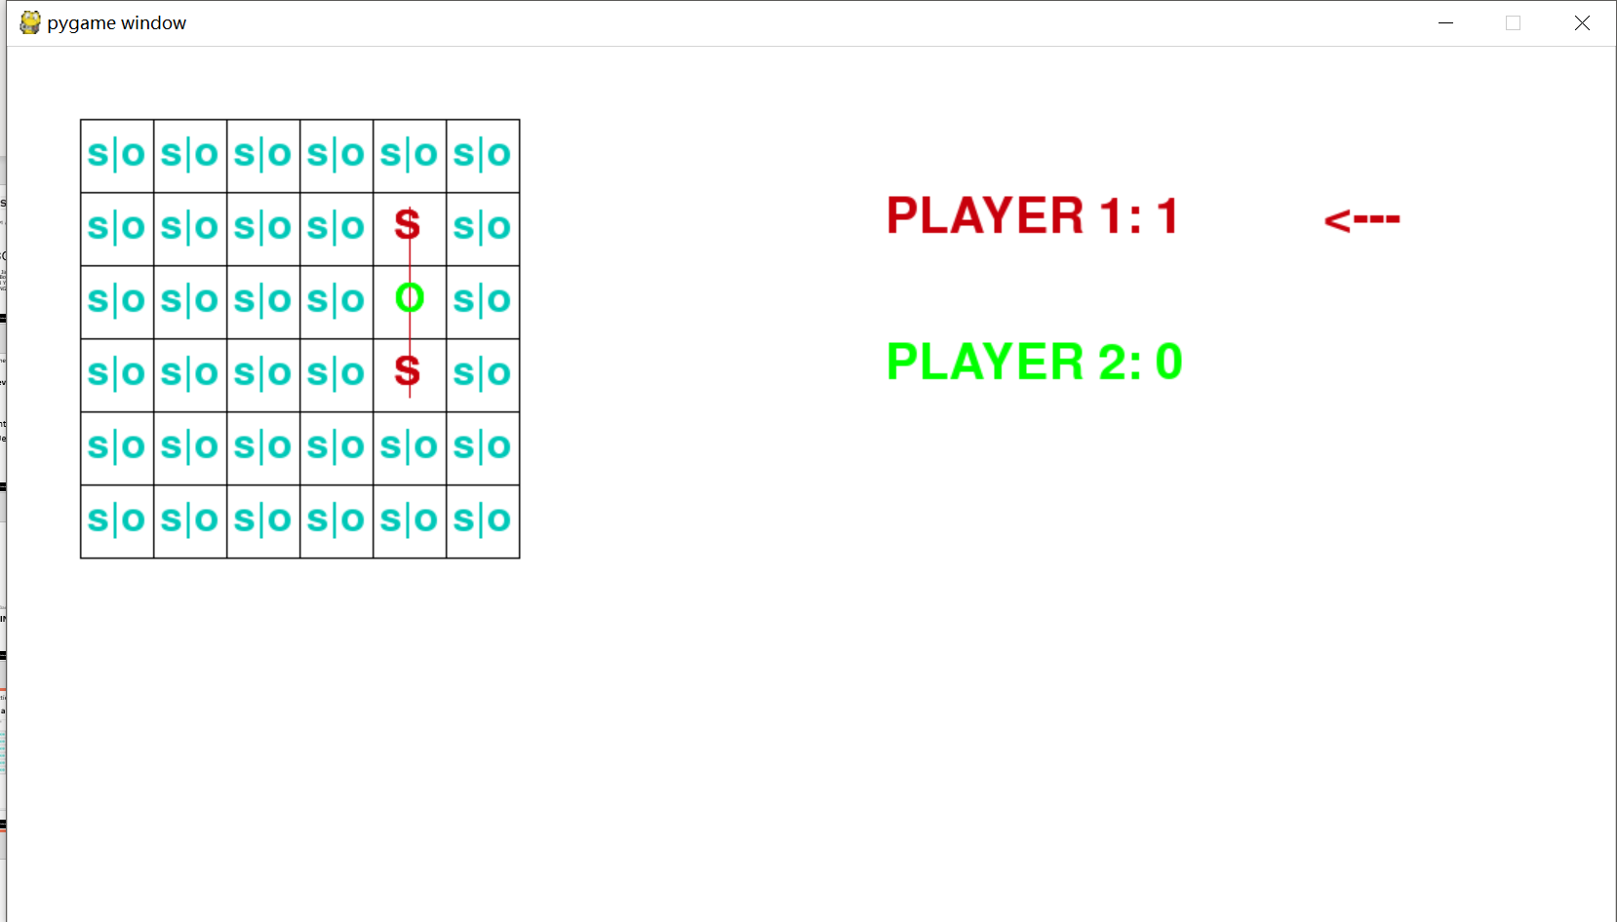
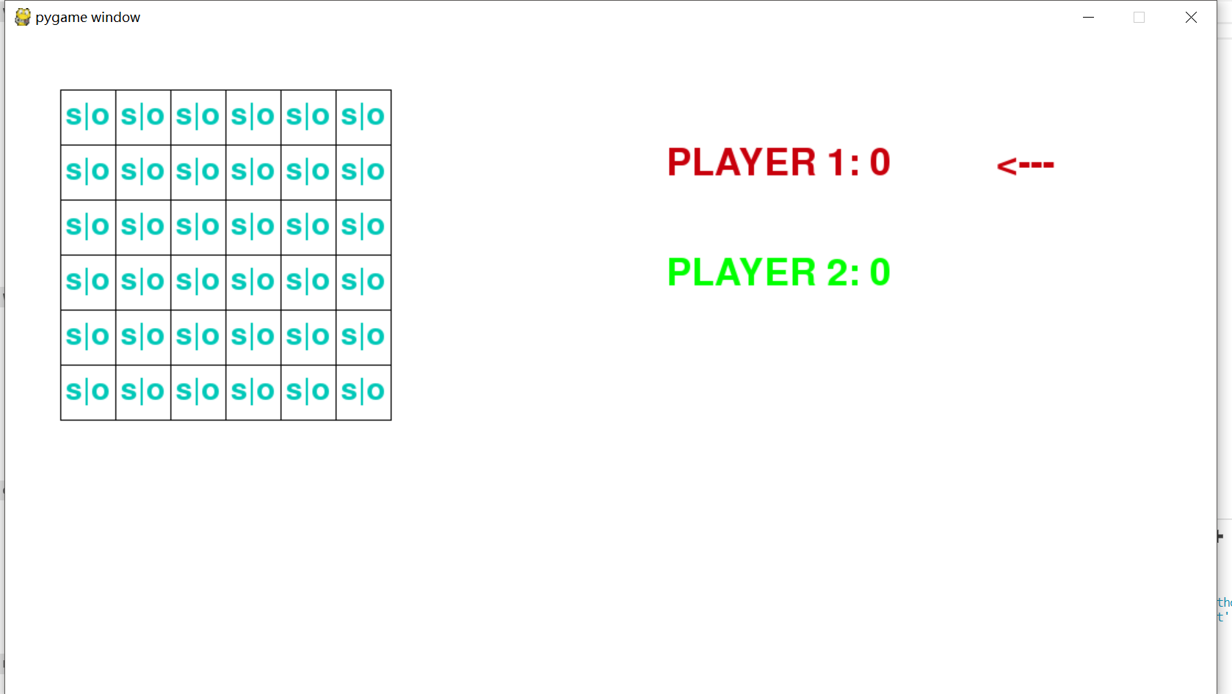
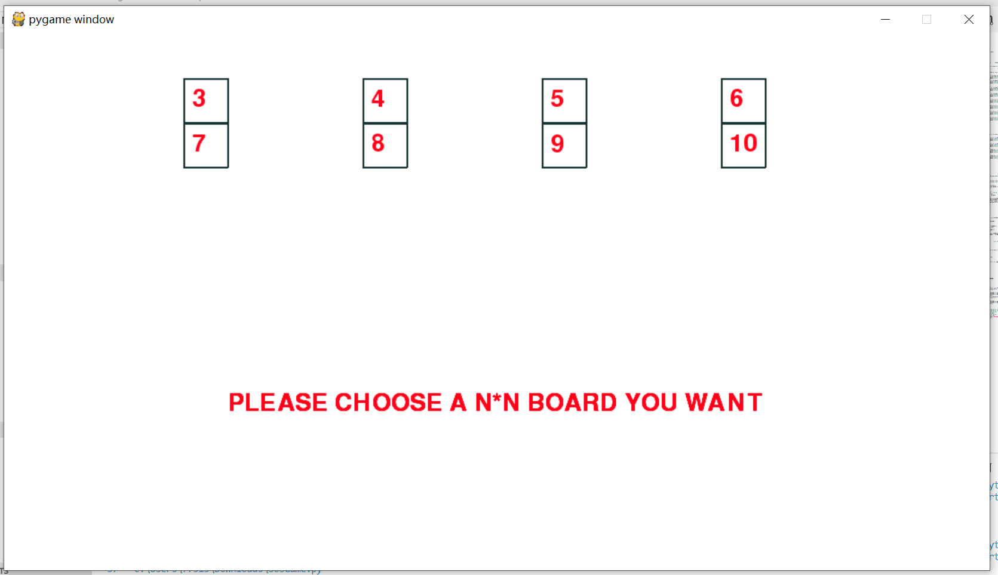
Use and rule
Introduction of game

Slide 5
2. Ueser experience.
SOS Game.

Slide 6
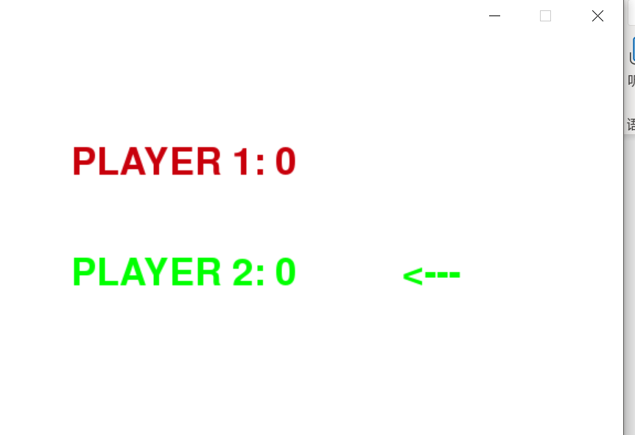
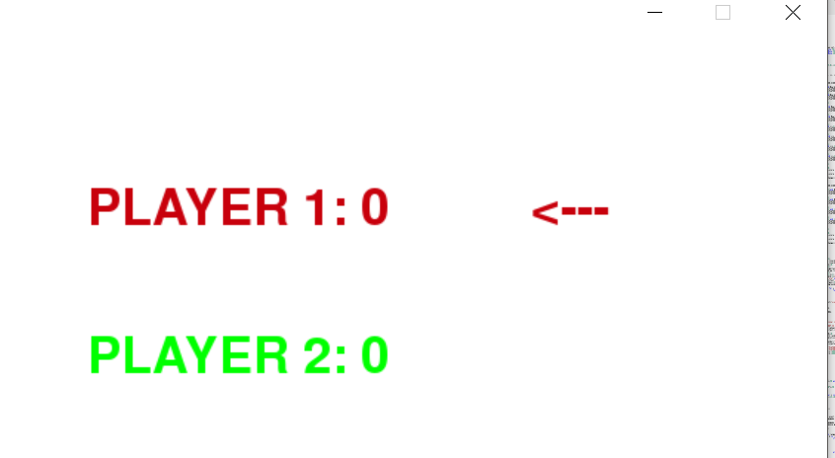
Ueser expierence
Clear sign

Slide 7
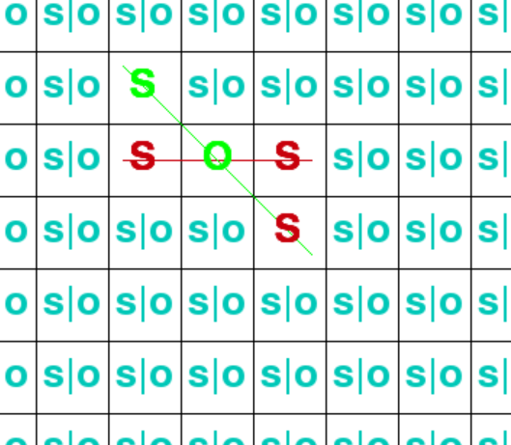
Ueser expierence
The line help player remember finished SOS

Slide 8
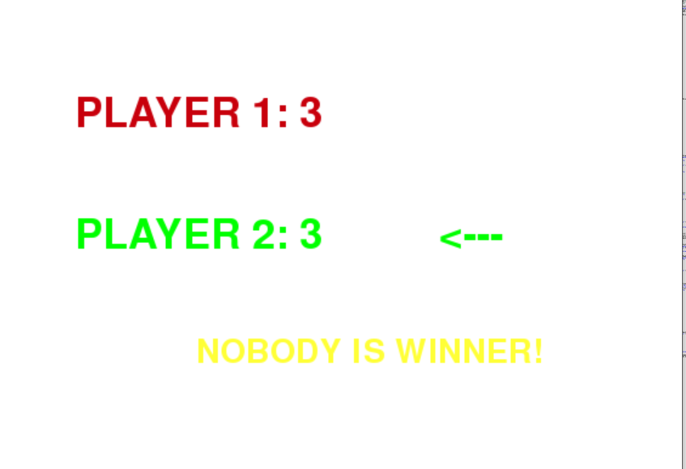
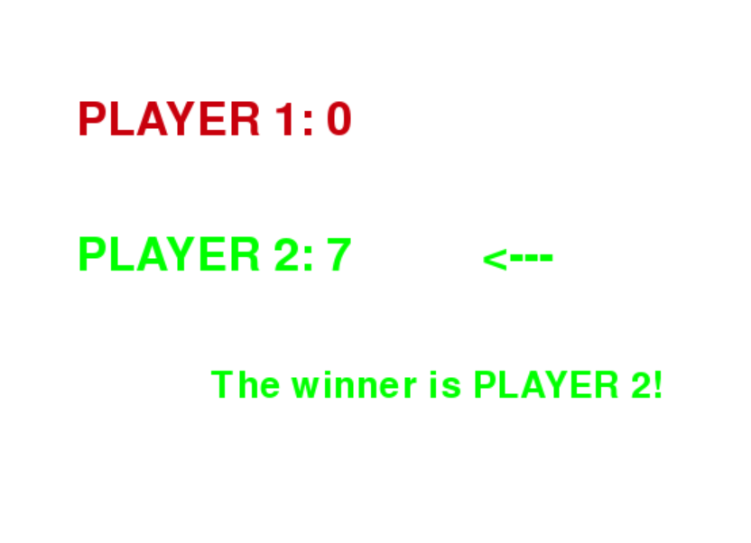
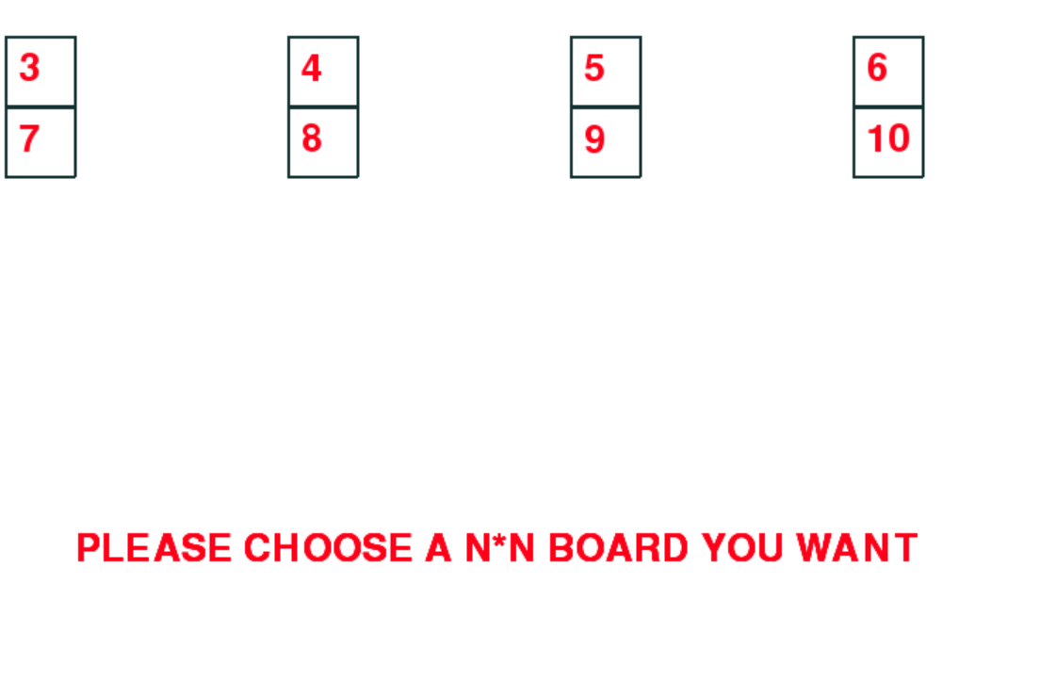
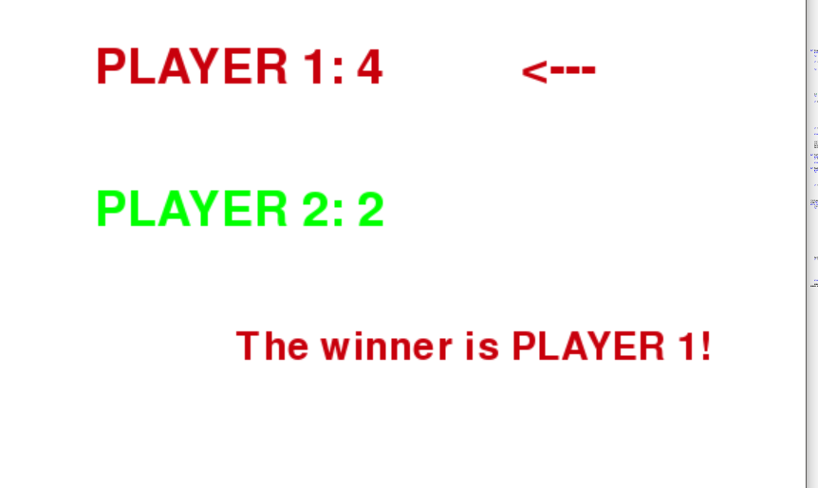
Ueser expierence
Word which remind player

Slide 9
3. Design idea.
SOS Game.

Slide 10
Design idea
Draw lines
Create different sizes
Board
Add mouse event
Judge player’s turn
Judgement of rule
Record score
Judge whether finish SOS
Compare score
Comfortable colors
Beautify
Judge the winner
Beautiful font

Slide 11
Design idea
Create different sizes
Draw lines
Board
Add mouse event

Slide 12
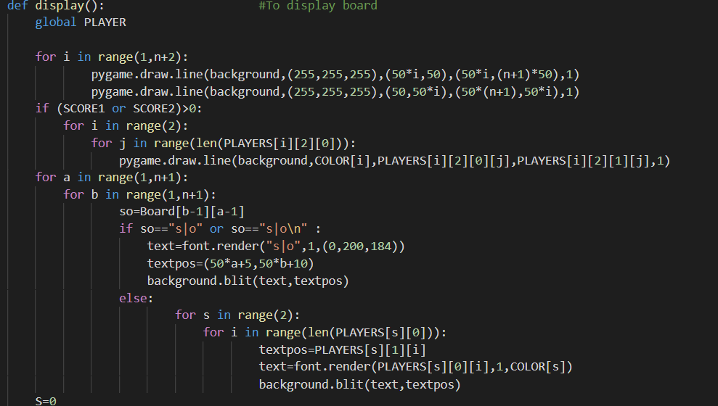
Board

Slide 13

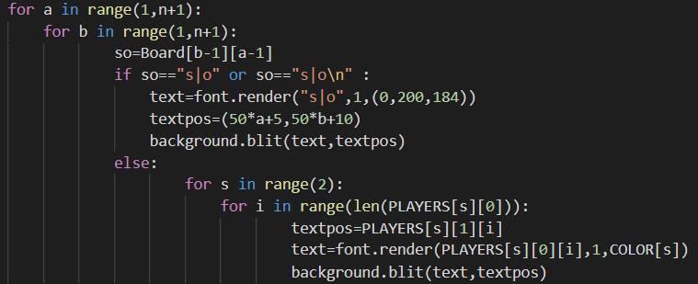
Empty board
Print S and O

Slide 14
Design idea
Judgement of rule
Judge player’s turn
Record score
Judge whether finish SOS
Compare score
Judge the winner

Slide 15
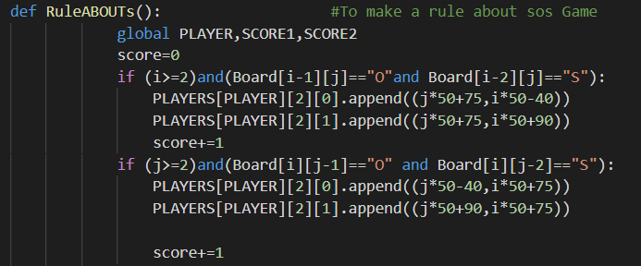
Rules

Slide 16
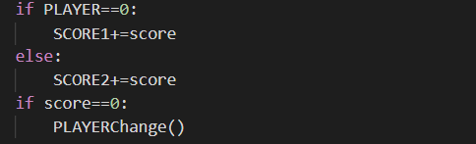
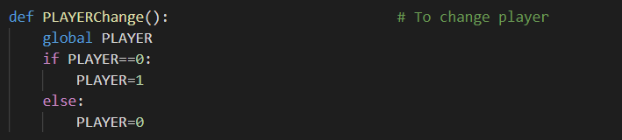
Player change

Slide 17
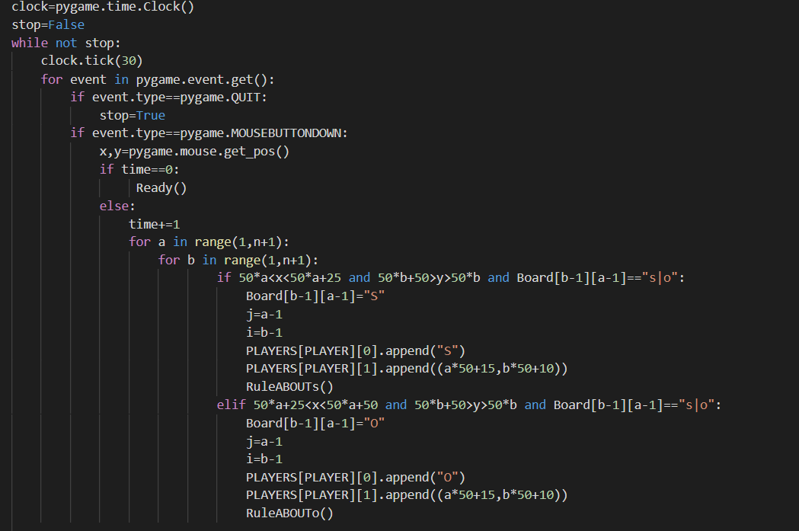
Mouse event

Slide 18
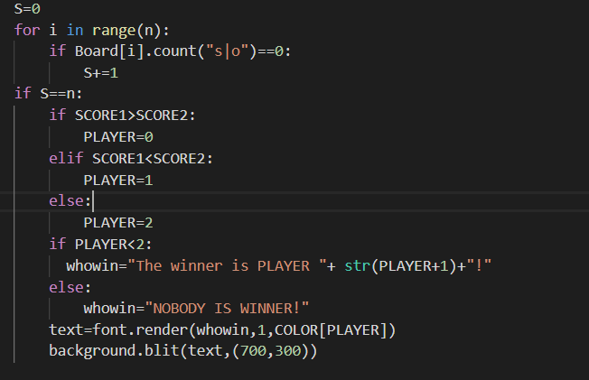
Compare score
and
Judge the winner

Slide 19
Design idea
Comfortable colors
Beautify
Beautiful font

Slide 20

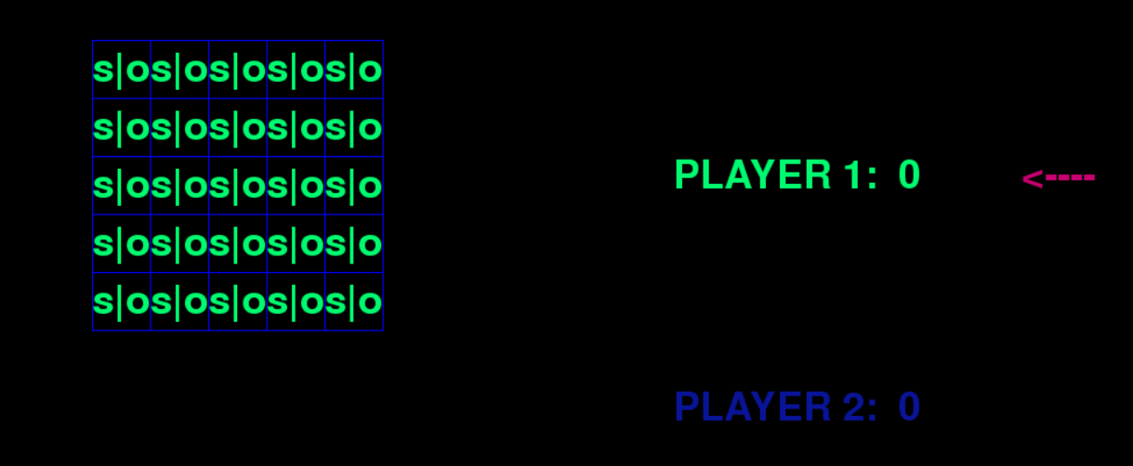
Beautify
First

Slide 21
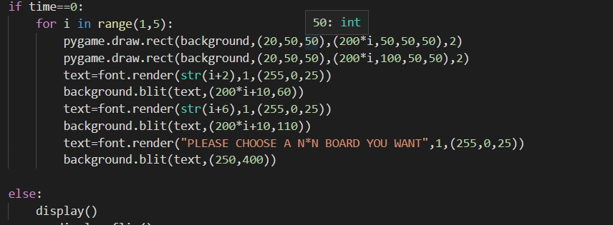
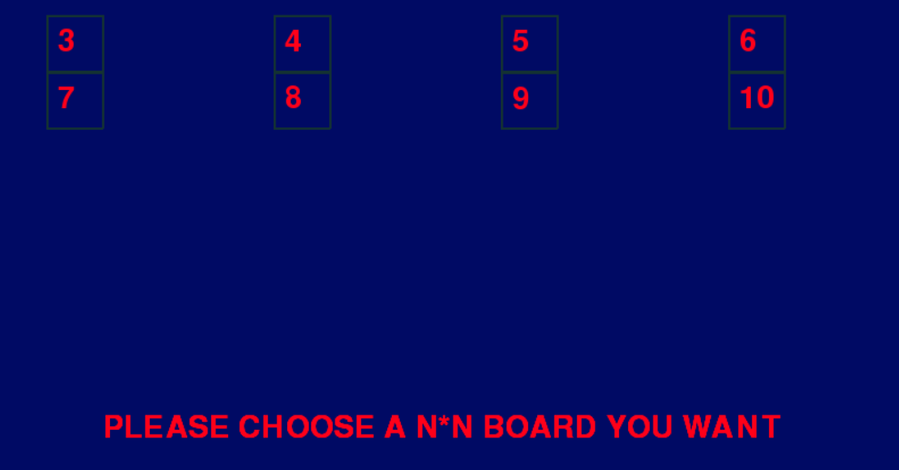
Beautify
Then

Slide 22
SOS GAME.
THE END.

